Slide 1
Electrowikino sector of the MSSM
Théo Reymermier
10/10/2023
Présentation workshop

Slide 2
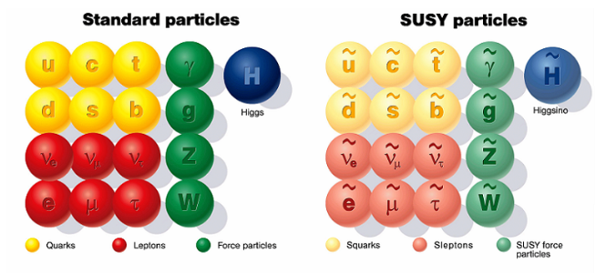
Supersymétrie
Groupe de Poincaré
[$P^{μ},P^{ν}]=0 \left[M^{μν},P^{σ}\right]=i(P^{μ}η^{νσ}−P^{ν}η^{μσ})$
$\left[M^{μν},M^{ρσ}\right]=i(η^{νρ}M^{μσ}−η^{νσ}M^{μρ}+η^{μσ}M^{νρ}−η^{μρ}M^{νσ})$
Théorème de Coleman-Mandula
$$Poincaré×Symétrie$$
Supersymétrie
$$ℤ_{2}−graded Lie algebra$$
Brisure de la supersymétrie
$$Goldstino ?$$
Figure 1: Boson-Fermion transformation (Supersymétrie, université de Glasgow http://www.physics.gla.ac.uk/ppt/bsm.htm).
1

Slide 3
Secteur electrowikino
$$\tilde{W} :{\tilde{W}}^{±}, {\tilde{W}}^{0}$$
$$<H_{u}> =v_{u}$$
$$<H_{d}> =v_{d}$$
𝓛$=−\frac{1}{2}\left(M_{1}\tilde{B}\tilde{B}+M_{2}\tilde{W}\tilde{W}\right)+μ\left({\tilde{H}}_{u}^{+}{\tilde{H}}_{d}^{−}−{\tilde{H}}_{u}^{0}{\tilde{H}}_{d}^{0}\right)+c.c+higgs∙higgsino∙gaugino coupling$
$$\left(\begin{matrix}M_{1} & 0 & −g^{′}v_{d}/\sqrt{2} & \frac{g^{′}v_{d}}{\sqrt{2}} \\ 0 & M_{2} & \frac{gv_{d}}{\sqrt{2}} & −\frac{gv_{u}}{\sqrt{2}} \\ −\frac{g^{′}v_{d}}{\sqrt{2}} & \frac{gv_{d}}{\sqrt{2}} & 0 & −μ \\ \frac{g^{′}v_{u}}{\sqrt{2}} & −\frac{gv_{u}}{\sqrt{2}} & −μ & 0\end{matrix}\right)$$
$$\left(\begin{matrix}0 & 0 & M_{2} & gv_{d} \\ 0 & 0 & gv_{u} & μ \\ M_{2} & gv_{u} & 0 & 0 \\ gv_{d} & μ & 0 & 0\end{matrix}\right)$$
$$\left(\begin{matrix}χ_{1}^{+} \\ χ_{2}^{+}\end{matrix}\right)=V\left(\begin{matrix}{\tilde{W}}^{+} \\ {\tilde{H}}_{u}^{+}\end{matrix}\right)$$
$$\left(\begin{matrix}χ_{1}^{−} \\ χ_{2}^{−}\end{matrix}\right)=U\left(\begin{matrix}{\tilde{W}}^{−} \\ {\tilde{H}}_{d}^{−}\end{matrix}\right)$$
$$\left(\begin{matrix}χ_{1}^{0} \\ χ_{2}^{0} \\ χ_{3}^{0} \\ χ_{4}^{0}\end{matrix}\right)=N\left(\begin{matrix}\tilde{B} \\ {\tilde{W}}^{0} \\ {\tilde{H}}_{d}^{0} \\ {\tilde{H}}_{u}^{0}\end{matrix}\right)$$
Figure 2: Différents scénarios du MSSM (Supersymétrie, université de Glasgow http://www.physics.gla.ac.uk/ppt/bsm.htm).
2

Slide 4
Gauginos mass
Higgsino-like
Wino-like
$$χ_{0}^{4}$$
$$M_{1}$$
$$χ_{0}^{4}$$
$$M_{1}$$
$$χ_{heavy}$$
$$χ_{2}^{±}$$
$$χ_{3}^{0}$$
$$M_{2}$$
$$χ_{2}^{0}$$
$$χ_{2}^{±}$$
$$χ_{3}^{0}$$
$$μ$$
$$χ_{light}$$
$$χ_{1}^{0}$$
$$χ_{1}^{±}$$
$$χ_{2}^{0}$$
$$μ$$
$$χ_{1}^{0}$$
$$χ_{1}^{±}$$
$$M_{2}$$
3

Slide 5
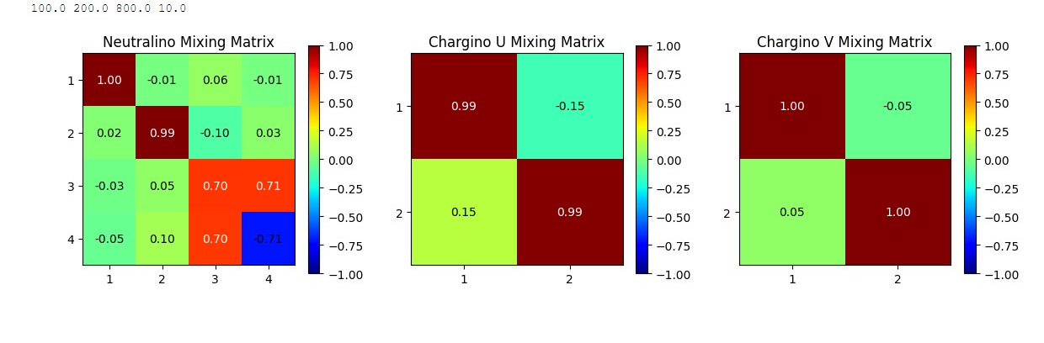
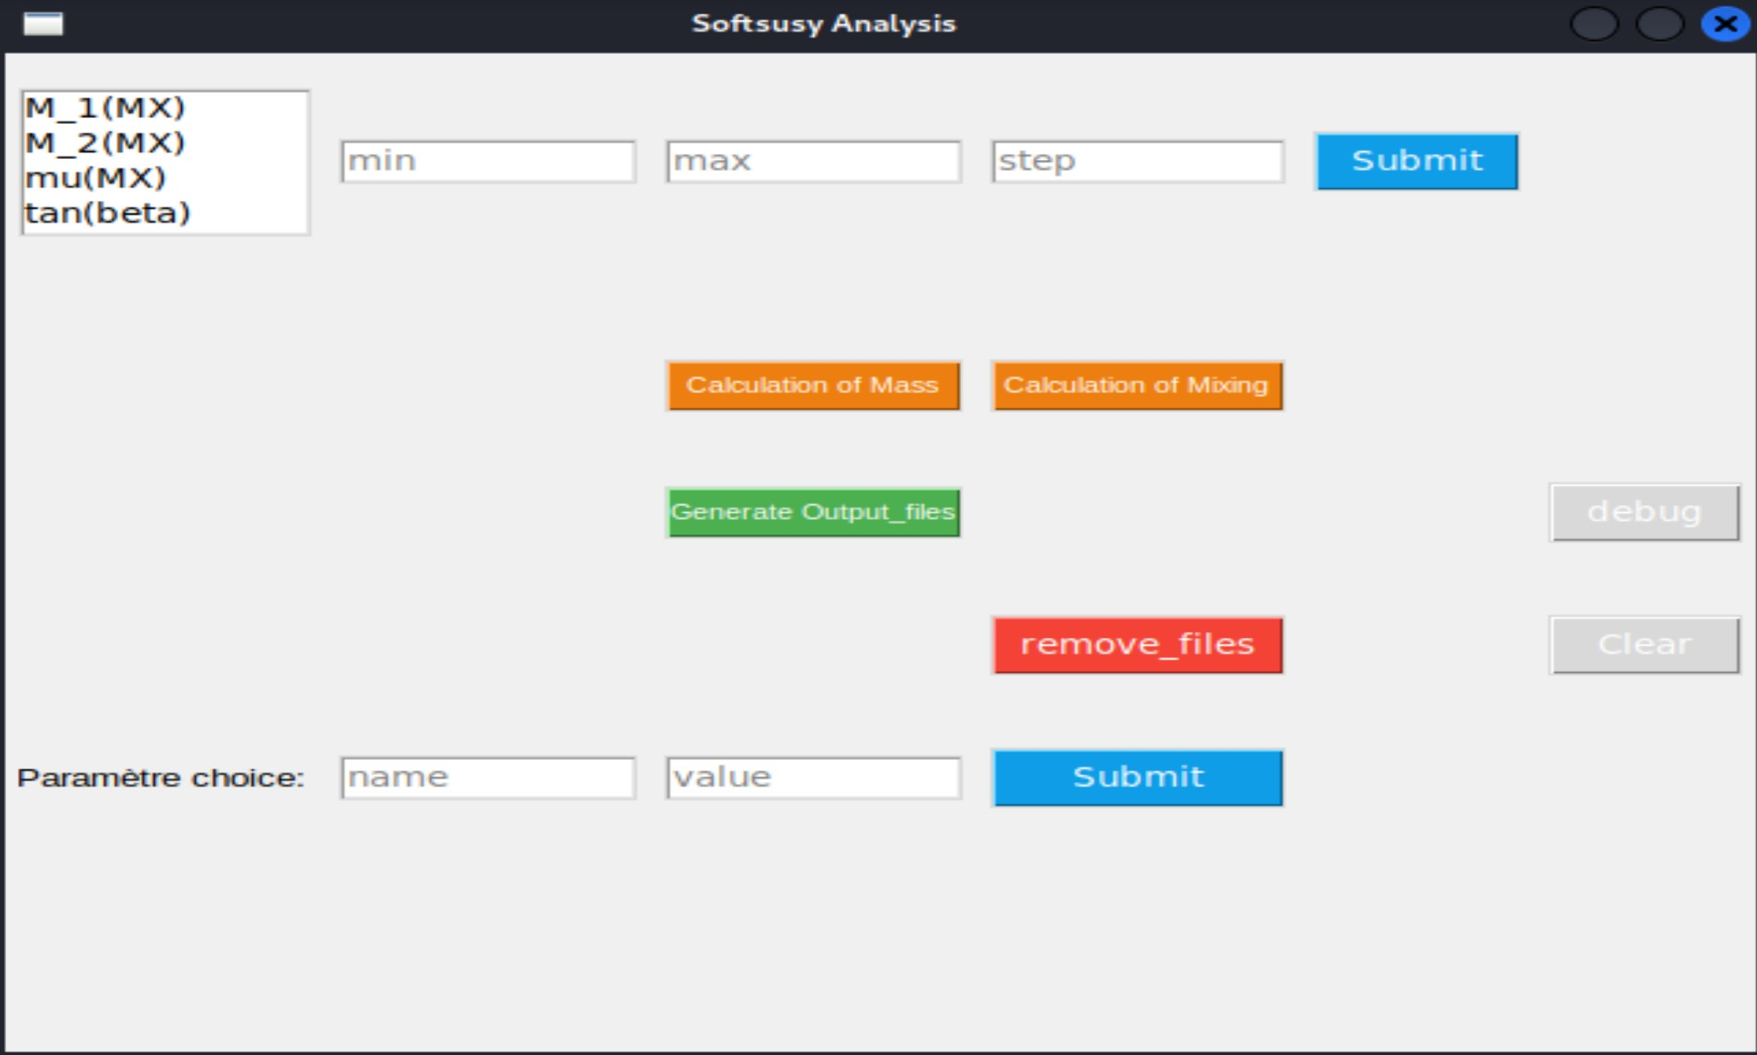
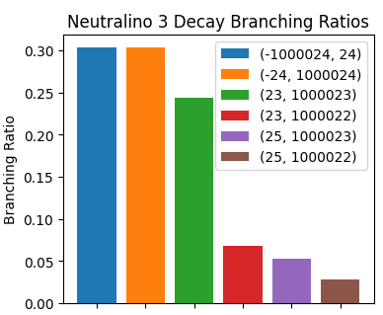
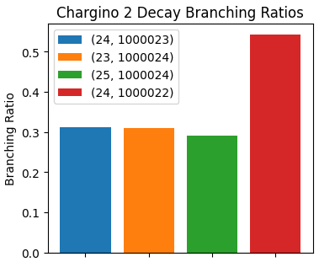
Softsusy
$$M_{1}=2000 GeV$$
$M_{2}∈\left[0,1600\right]$ GeV
$μ∈[−1000,1000]$ GeV
$$χ_{1}^{0},χ_{2}^{0},χ_{3}^{0},χ_{4}^{0},χ_{1}^{±},χ_{2}^{±}$$
$$χ_{heavy}→χ_{light}$$
Paramètres
Masses
Branching ratios
Figure 3: Interface développée pour Softsusy.
Figure 4: Matrices de mixage et rapports de branchement.
4

Slide 6
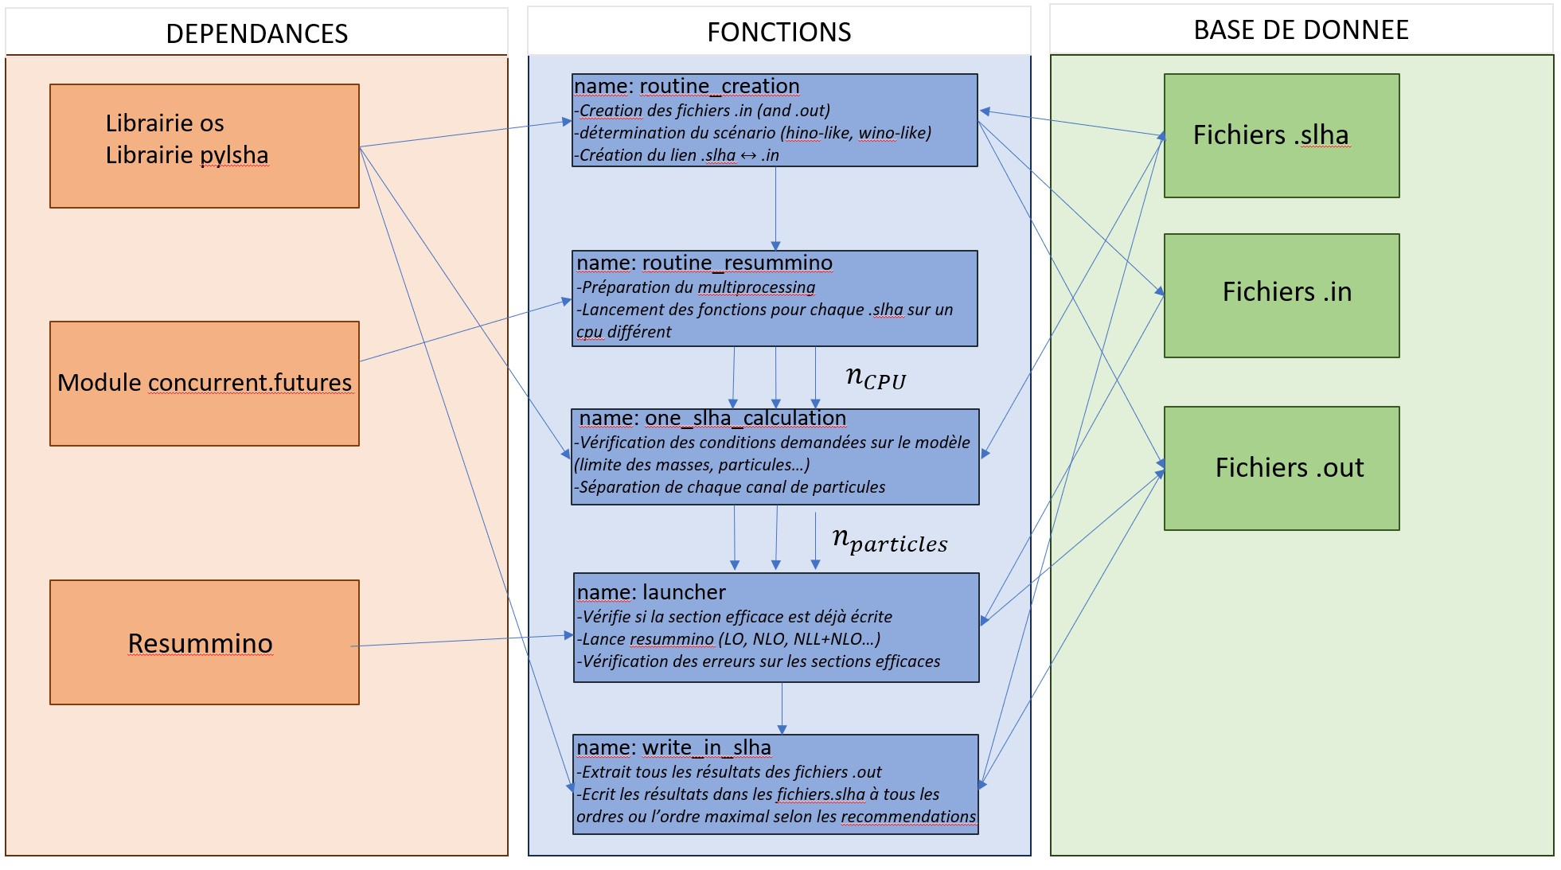
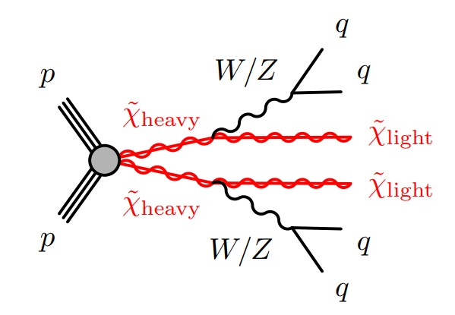
Resummino
Figure 6: Exemple de signature recherchée au LHC pour le secteur electrowikino.
Figure 5: Schéma de fonctionnement de l’interface développée pour Resummino.
5

Slide 7
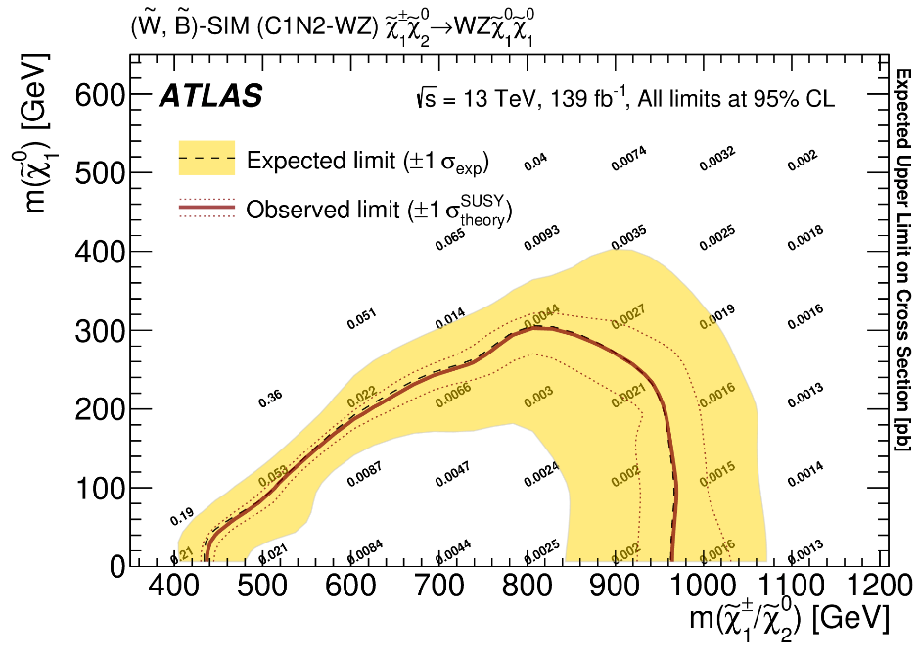
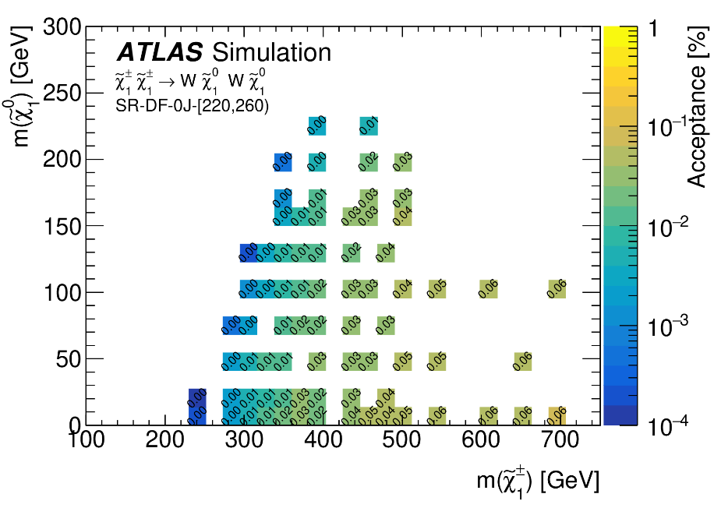
Upper limit
Efficiency map
Résultats expérimentaux
Figure 7: Exemple de résultat Upper Limit (ATLAS group, 17 August 2021Search for charginos and neutralinos in final states with two boosted hadronically decaying bosons and missing transverse momentum in pp
collisions at s√=13 TeV with the ATLAS detector).
Figure 8: Exemple de résultat Efficiency Map (ATLAS group, 21 August 2019, Search for electroweak production of charginos and sleptons decaying into final states with two leptons and missing transverse momentum in s√=13
TeV pp collisions using the ATLAS detector).
$$r= \frac{σ_{prod}∗\prod_{i}{BR_{i}}\prod_{j}{BR_{j}}}{σ_{prod}^{UL}}$$
$$r= \frac{ε_{s}∗σ_{prod}∗\prod_{i}{BR_{i}}\prod_{j}{BR_{j}}}{σ_{prod}^{UL}}$$
$$+ likelihood$$
6

Slide 8
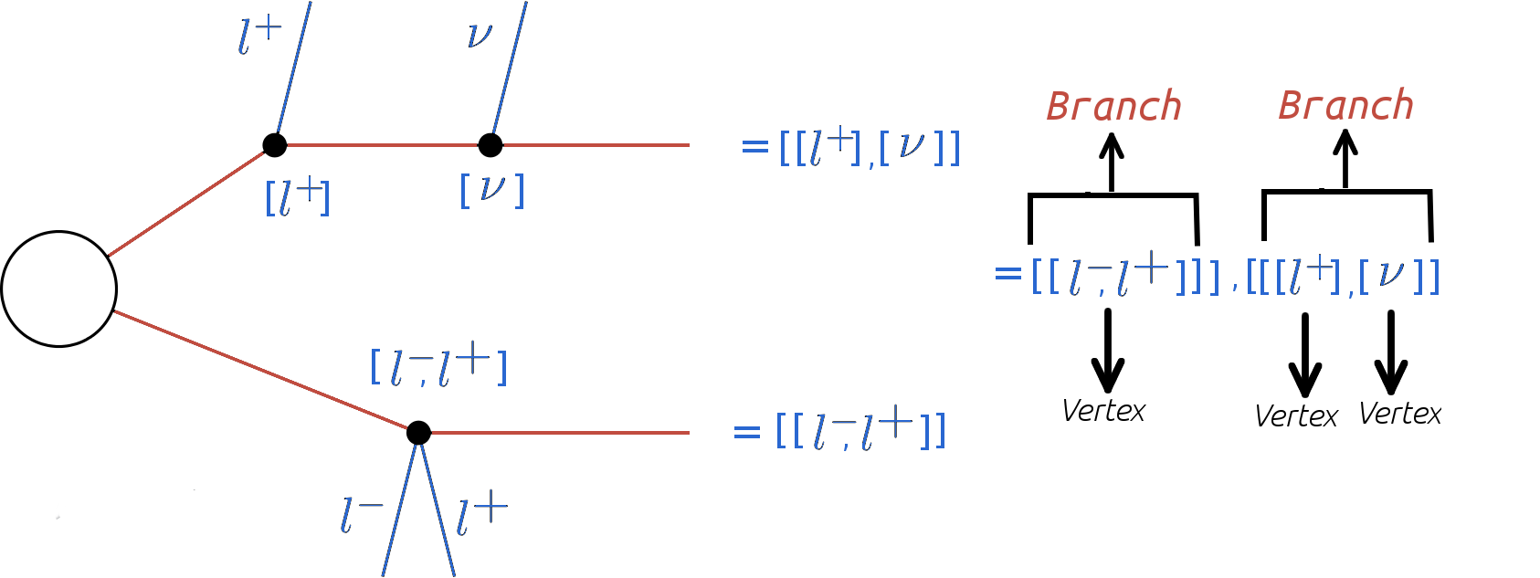
Topologies SModelS
Topologies
minmassgap
Figure 9: Représentation du fonctionnement d’une topologie simplifiée de SModelS. Les particules BSM sont indiqués en rouge, les particules du SM en bleu. La partie noire correspond à du « hard scattering »permettant la formation de ces particules BSM(SModelS instruction manual).
Figure 10: Schéma représentatif du processus de « mass compression »utilisé dans SModelS (SModelS instruction manual).
7

Slide 9
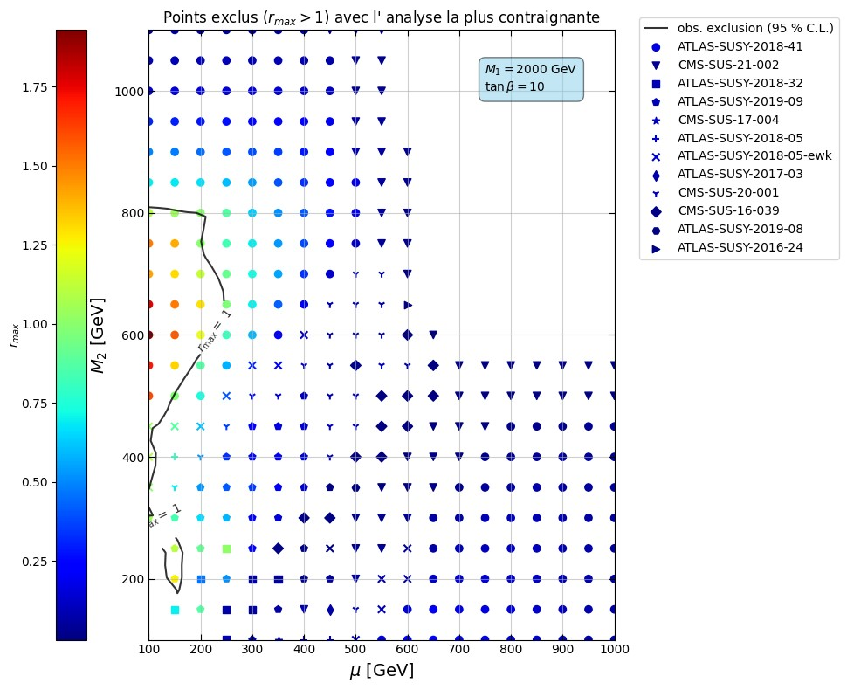
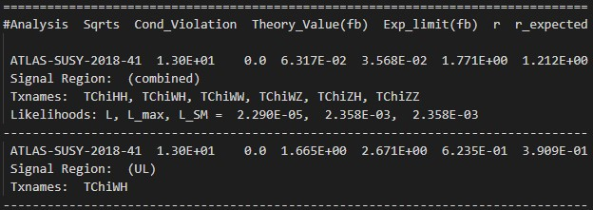
Etude avec l’analyse la plus contraignante
Figure 12: Exemple de fichier de sortie de SModeLS.
Figure 11: Scatter plot dans le plan $(μ,M_{2})$ des résultats de SModelS, en utilisant l’analyse la plus contraignante.
8

Slide 10
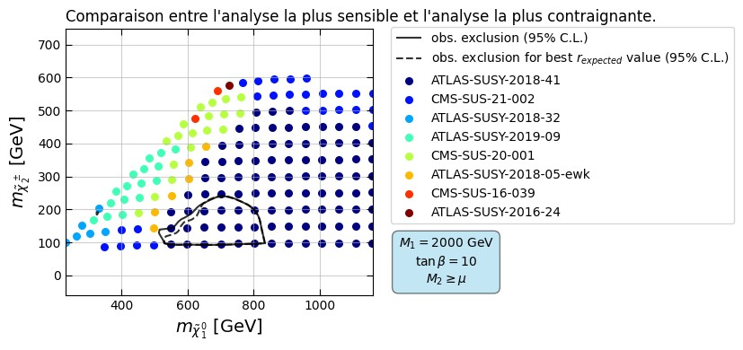
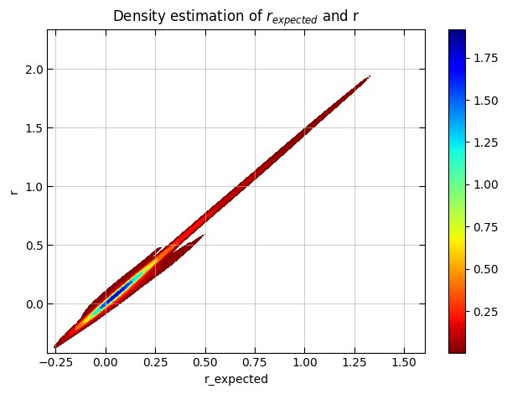
Etude avec l’analyse la plus sensible
Figure 13: Scatter plot dans le plan de masse des neutralinos 1 et charginos 2. Comparaison entre l’étude avec les analyses les plus contraignantes et les plus sensibles.
Figure 14: Tracé de densité de kernel dans le plan $(r_{expected},r)$ présentant les déviations entre résultats attendus et observés.
9

Slide 11
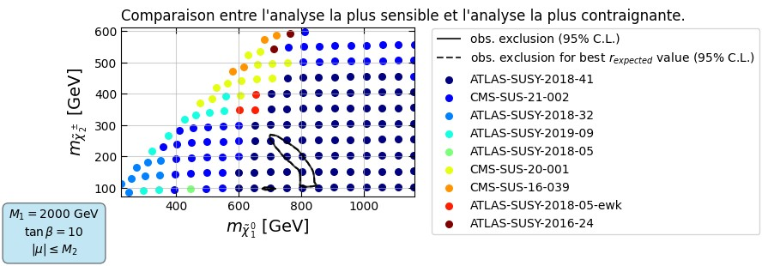
Etude avec $μ$ négatif
Figure 15: Scatter plot dans le plan de masse des neutralinos 1 et charginos 2. Comparaison entre l’étude avec les analyses les plus contraignantes et les plus sensibles dans le cas $μ<0$.
Sections efficaces
Rapports de branchement
10

Slide 12
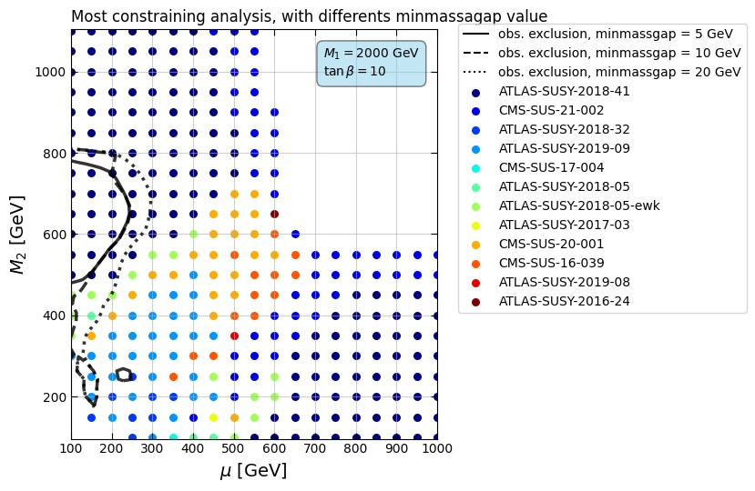
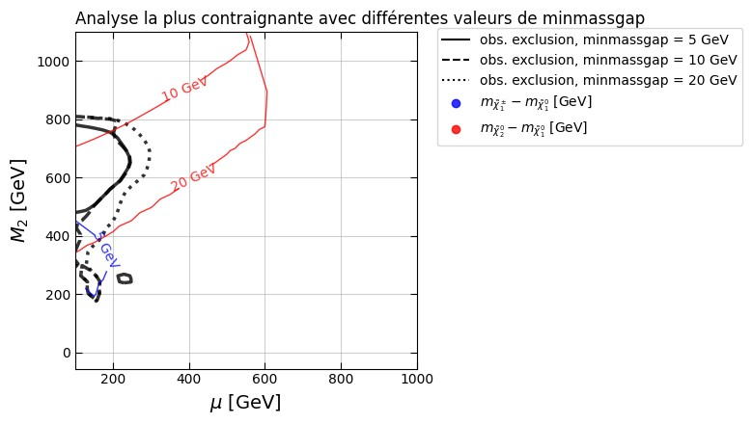
Variation de minmassgap
Figure 16: Scatter plot dans le plan $(μ,M_{2})$ des résultats de SModelS, en utilisant l’analyse la plus contraignante et plusieurs valeurs de minmassgap.
Figure 17: Plot dans le plan $(μ,M_{2})$ des résultats de SModelS, en utilisant l’analyse la plus contraignante et plusieurs valeurs de minmassgap, ainsi que des différences de masses entre les neutralino 2 et chargino 1 avec le neutralino 1.
11

Slide 13
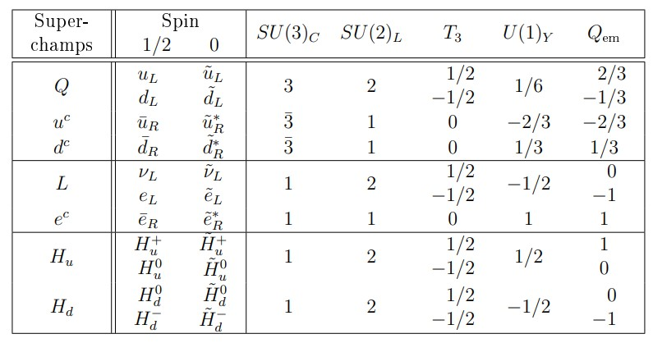
Conclusion
« Je ne dirais pas que c’est un échec, je dirais que c’est à plus haute énergie. »
Figure 18: Super-multiplets chiraux et vectoriels du MSSM (Nicolas Bernal. Théorie et Phénoménologie du MSSM avec des Scalaires Lourds).
Figure 19: Schéma représentatif du SM comme théorie effective de modèle BSM (Effective theory, Admir Greljo)
12

